Slide 1

Panorama do CONFIA: Visão Geral do Programa
e suas Iniciativas
Flávio Vilela Campos
Auditor-Fiscal da Receita Federal do Brasil
Chefe Centro Confia

Slide 2


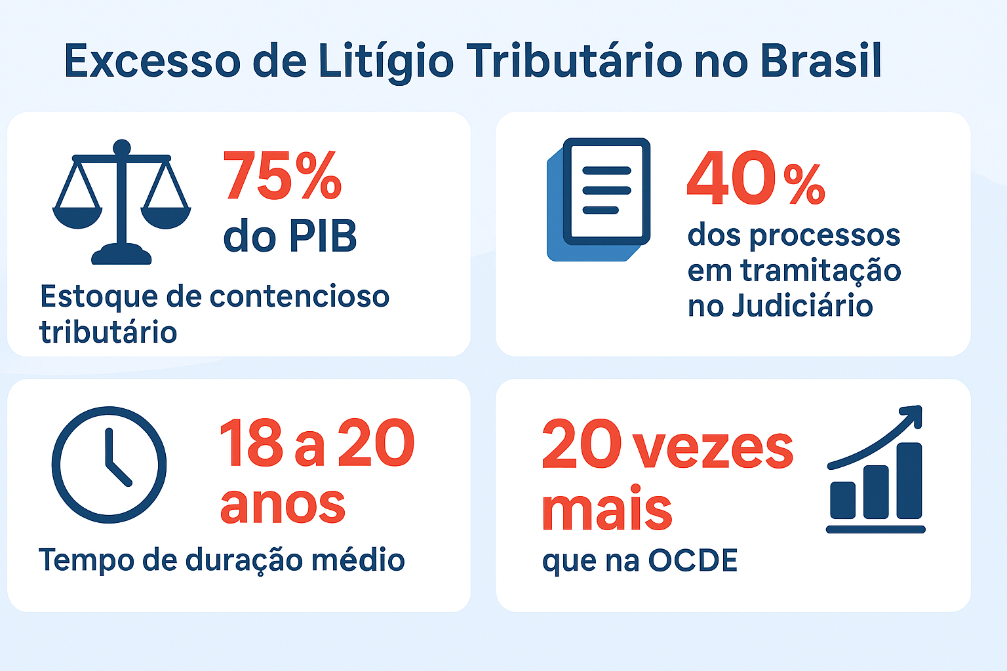
QUE PROBLEMA TEMOS?

Slide 3
Videoconferências individuais com 44 Grupos Econômicos
Protótipos: Modelo Confia, Código de Boas Práticas, Marco de Controle Fiscal
Início do diálogo com Abrasca, Febraban e Getap
Equipe Confia RFB – 10/2020
Cursos: Gestão Riscos e comportamento do contribuinte
Estudos dos modelos de países e das diretrizes da OCDE
Webinar construído em parceria com Abrasca, Febraban e Getap
Assinatura dos protocolos
de cooperação com associações
Portaria RFB nº 28, de 15 de Abril de 2021 – Criou o Comitê Gestor
Curso de Conformidade e Comportamento
Reuniões de alinhamento com todas as áreas RFB
Site Confia – Transparência ativa
Minuta do Estatuto e arquitetura do Fórum de Diálogo
Lançamento Confia Permanente
09/12/2025
Piloto
Enunciados MCF
Criação Câmaras Temáticas
Pesquisa c/ servidores e contribuintes
Criação do Fórum de Diálogo
Código de Boas Práticas
Teste de Procedimentos
Treinamento Governança
Norma Compliance MCF - ABNT
Projeto
de Lei

Slide 4

Estrutura da Administração Tributária
Governança Interna
Marco Normativo
Sanções Tributárias
Marco de Controle Fiscal
Mudança de Cultura
Mudança de Conduta
Fórum de
Diálogo
Coleta e Intercâmbio de Informações
Gerenciamento de Riscos de Conformidade
Mudança de Relacionamento e Desenvolvimento em Etapas para Construir Confiança
Alto Grau de Litígio e Baixa Segurança Jurídica

Slide 5
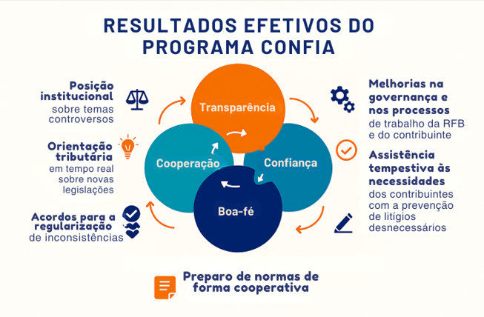

Slide 6



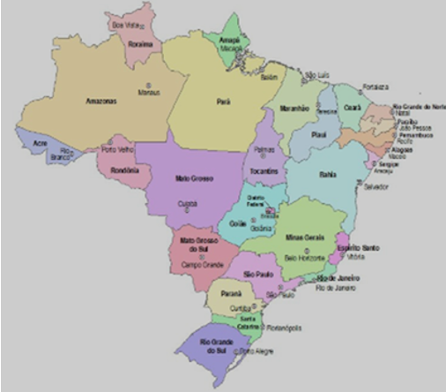


Brasil – Reforma Tributária do Consumo – Confia Nacional

Slide 7



Slide 8

OBRIGADO!
Flávio Vilela Campos
flavio.campos@rfb.gov.br
confia@rfb.gov.br

